Slide 1
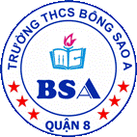
TIẾT 44
THÀNH NGỮ

Slide 2

NỘI DUNG
1
THẾ NÀO LÀ THÀNH NGỮ ?
2
NGHĨA CỦA THÀNH NGỮ
3
SỬ DỤNG THÀNH NGỮ
4
LUYỆN TẬP

Slide 3


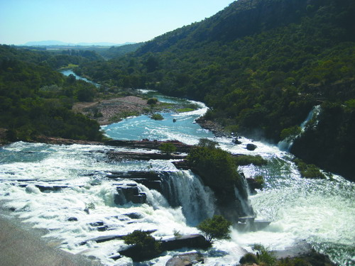
I – THẾ NÀO LÀ THÀNH NGỮ ?
VD 1 / 143
Nước non lận đận một mình
Thân cò lên thác xuống ghềnh bấy nay.
“lên thác xuống ghềnh”
- Cấu tạo : cố định
➔ Chỉ sự gian nan, vất vả, lận đận.
- Ý nghĩa : hoàn chỉnh
Nhanh như chớp
Có thể thay một vài từ trong cụm từ được không ?
Có thể thêm một vài từ trong cụm từ được không ?
Có thể thay đổi vị trí của
các từ trong cụm từ không ?
Em kết luận gì về
Đặc điểm cấu tạo
của các từ trong cụm từ trên ?
➔ Hoạt động diễn ra mau lẹ.

Slide 4
I – THẾ NÀO LÀ THÀNH NGỮ ?
VD 1 / 143
?/ Tìm những biến thể của các thành ngữ sau:
“lên thác xuống ghềnh”
1. Đứng núi này trông núi nọ.
- Cấu tạo : cố định
 Đứng núi này trông núi kia.
 Đứng núi này trông núi khác.
- Ý nghĩa : hoàn chỉnh
2. Ba chìm bảy nổi.
Lưu ý:
Thành ngữ có cấu tạo cố định nhưng tính cố định của thành ngữ cũng chỉ ở mức độ tương đối.
 Bảy nổi ba chìm.
 Năm chìm bảy nổi.
3. Nước đổ lá khoai.
 Nước đổ lá môn.
 Nước đổ đầu vịt.

Slide 5
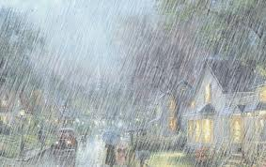

II – NGHĨA CỦA THÀNH NGỮ
VD
1. Mưa to gió lớn.
➔ Mưa gió với mức độ hơn bình thường.
2. Năm châu bốn bể.
Mưa to gió lớn
➔ Khắp mọi nơi, khắp thế giới.
➔ Nghĩa đen.
Năm châu bốn bể

Slide 6
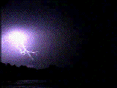
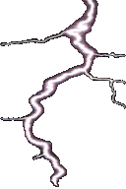

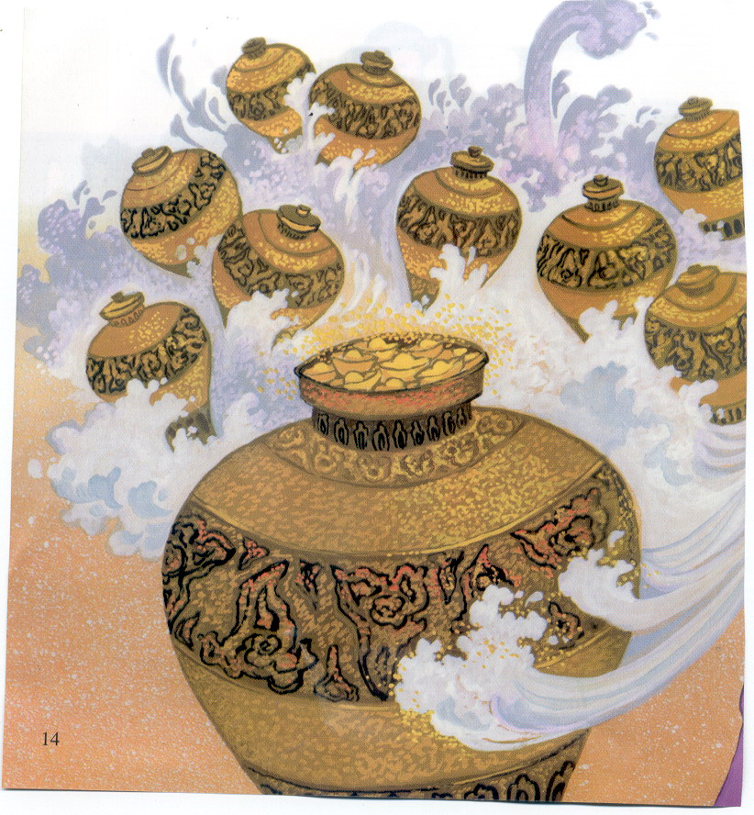
II – NGHĨA CỦA THÀNH NGỮ
VD
1. Nhanh như chớp.
➔ Nhanh, mau lẹ.
2. Chuột sa chĩnh gạo.
Nhanh như chớp
➔ May mắn.
➔ Nghĩa chuyển.
Chuột sa chĩnh gạo

Slide 7
II – NGHĨA CỦA THÀNH NGỮ
- Bắt nguồn trực tiếp từ nghĩa đen.
- Thông qua một số phép chuyển nghĩa.

Slide 8
BÀI TẬP NHANH
Sắp xếp các thành ngữ sau vào bảng phân loại:
1. Ếch ngồi đáy giếng
2. Mẹ góa con côi
HIỂU THEO NGHĨA ĐEN
3. Tham sống sợ chết
HIỂU THEO NGHĨA ĐEN
2. Mẹ góa, con côi
4. Rán sành ra mỡ
3. Tham sống sợ chết
HIỂU THEO NGHĨA CHUYỂN
HIỂU THEO NGHĨA CHUYỂN
1. Ếch ngồi đáy giếng
4. Rán sành ra mỡ

Slide 9
III – SỬ DỤNG THÀNH NGỮ
Vai trò ngữ pháp :
Xét các ví dụ sau:
- Làm chủ ngữ, vị ngữ trong câu.
1. Thân em vừa trắng lại vừa tròn
Bảy nổi ba chìm với nước non.
Vị ngữ
Tôn sư trọng đạo là một truyền thống đạo
lý tốt đẹp của dân tộc ta.
Chủ ngữ
- Làm phụ ngữ trong
cụm từ.
3. Anh đã nghĩ thương em như thế thì hay là anh đào giúp cho em một cái ngách sang nhà anh, phòng khi tắt lửa tối đèn có đứa nào đến bắt
nạt thì em chạy sang…
Phụ ngữ

Slide 10
III – SỬ DỤNG THÀNH NGỮ
Đặc điểm :
CÂU SỬ DỤNG THÀNH NGỮ
Thân em vừa trắng lại vừa tròn
Bảy nổi ba chìm với nước non.
- Ngắn gọn, hàm súc.
Nước non lận đận một mình
Thân cò lên thác xuống ghềnh bấy nay.
- Có tính hình tượng, biểu cảm cao.
 Ngắn gọn, giàu hình tượng biểu cảm.
CÂU KHÔNG SỬ DỤNG THÀNH NGỮ
Thân em vừa trắng lại vừa tròn
Lênh đênh, trôi nổi với nước non.
Nước non lận đận một mình
Thân cò gian nan, vất vả, gặp
nhiều nguy hiểm bấy nay.
 Dài dòng, thiếu sinh động, không rõ giá trị biểu cảm.

Slide 11
IV – LUYỆN TẬP
a. Đến ngày lễ Tiên Vương. Các lang mang sơn hào hải vị, nem công chả phượng tới, chẳng thiếu thứ gì.
Tìm và giải thích nghĩa của thành ngữ:
a. - Sơn hào hải vị: những món ăn ngon, quý hiếm.
b. Một hôm, có người hàng rượu tên là Lí Thông đi qua đó. Thấy Thạch Sanh gánh về một gánh củi lớn, hắn nghĩ bụng: “ Người này khỏe như voi. Nó về ở cùng thì lợi biết bao nhiêu”. Lí Thông lân la gợi chuyện, rồi gạ cùng Thạch Sanh kết nghĩa anh em. Sớm mồ côi cha mẹ, tứ cố vô thân, nay có người săn sóc đến mình, Thạch Sanh cảm động, vui vẻ nhận lời.
- Nem công chả phượng: những món ăn ngon, quý được trình bày đẹp.
b. Khỏe như voi: rất khỏe.
- Tứ cố vô thân: mồ côi, không có ai thân thiết, ruột thịt.
c. Da mồi tóc sương:
chỉ người già, tóc bạc, da đồi mồi.
c. Chốc đà mười mấy năm trời,
Còn ra khi đã da mồi tóc sương.

Slide 12
IV – LUYỆN TẬP
BT 2 : Điền thêm yếu tố để thành ngữ trọn vẹn :
Lời tiếng nói.
Một nắng hai
Ngày lành tháng
No cơm ấm
Bách bách thắng.
Sinh lập nghiệp.
Lời ăn tiếng nói.
Một nắng hai sương
Ngày lành tháng tốt
No cơm ấm áo
Bách chiến bách thắng.
Sinh cơ lập nghiệp.

Slide 13
IV – LUYỆN TẬP
BT 4 : Sưu tầm và giải nghĩa thành ngữ :

Slide 14
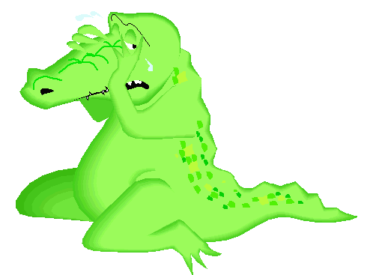
Nhìn hình... đoán thành ngữ
Nước mắt cá sấu
→ Sự gian xảo, giả tạo, giả vờ tốt bụng, nhân từ của những kẻ xấu.

Slide 15
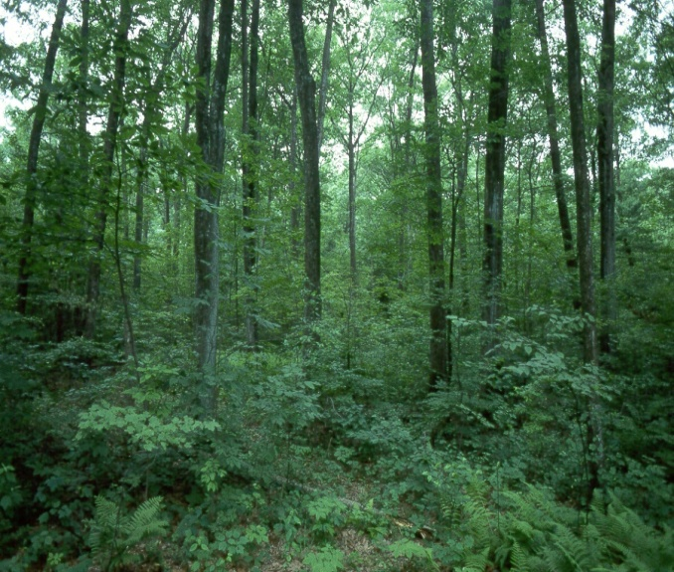


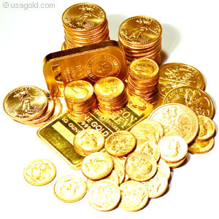
Nhìn hình... đoán thành ngữ
SJC
9999
Rừng vàng biển bạc
→ Rừng và biển đem lại nguồn tài nguyên thiên nhiên vô vùng quý báu.

Slide 16


Nhìn hình... đoán thành ngữ
Ném tiền qua cửa sổ
→ Tiêu pha lãng phí, hoang tàn, ngông cuồng.

Slide 17
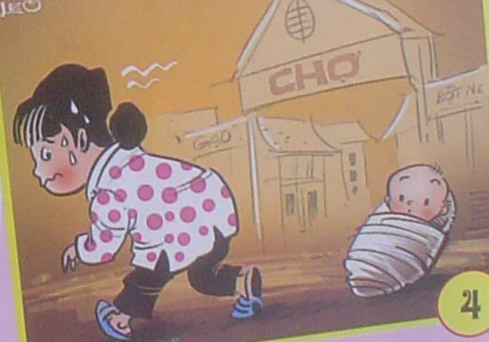
Nhìn hình... đoán thành ngữ
Đem con bỏ chợ
→ Nói về những kẻ vô trách nhiệm trước những việc làm của mình.

Slide 18
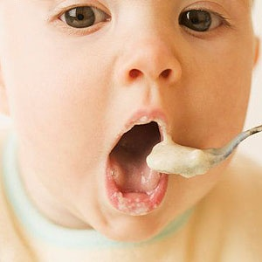
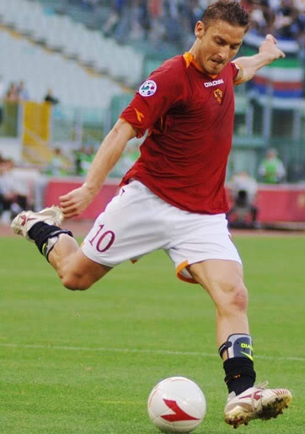
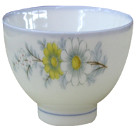
Nhìn hình... đoán thành ngữ
Ăn cháo đá bát
→ Nói về những kẻ bội bạc, vong ơn

Slide 19
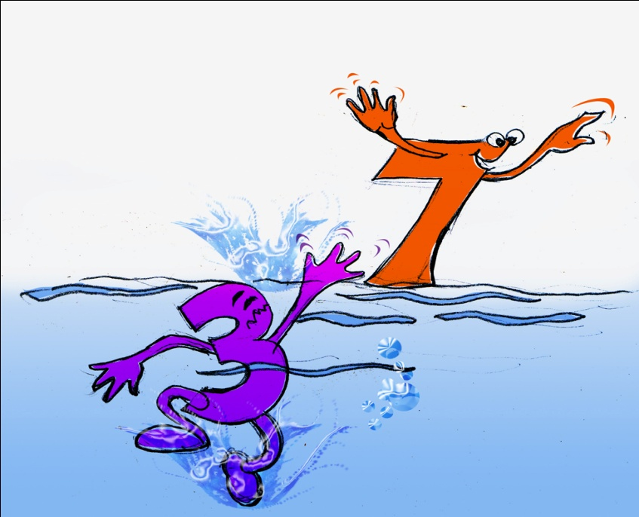
Nhìn hình... đoán thành ngữ
Ba chìm bảy nổi
→ Chỉ sự vất vả, lận đận, long đong.

Slide 20
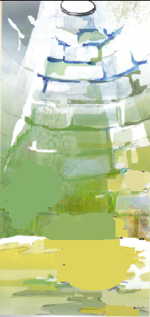













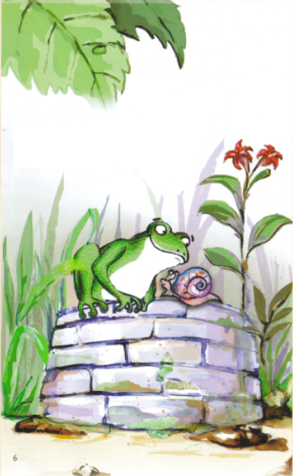






Slide 21

